Slide 1
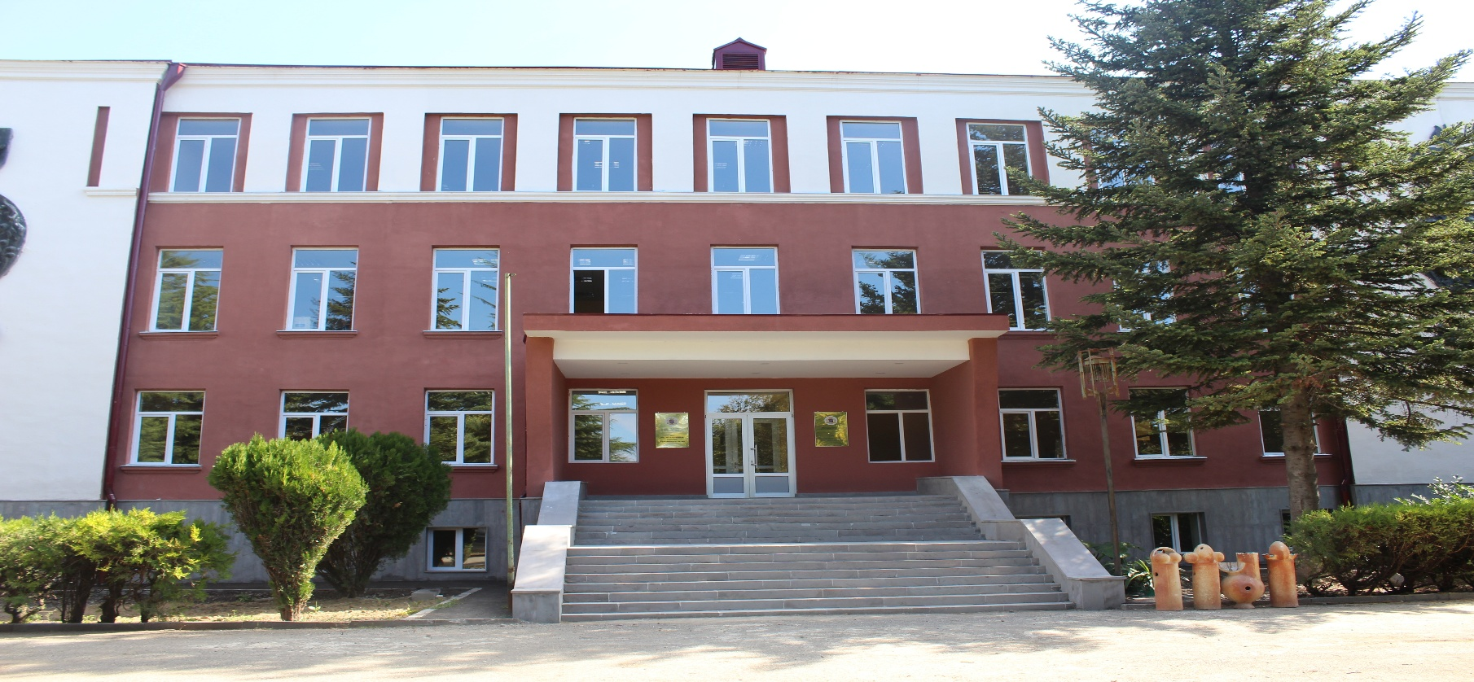
სსიპ ილია წინამძღვრიშვილის
სახელობის კოლეჯი
მცხეთა, სოფელი წინამძღვრიანთკარი
2020

Slide 2
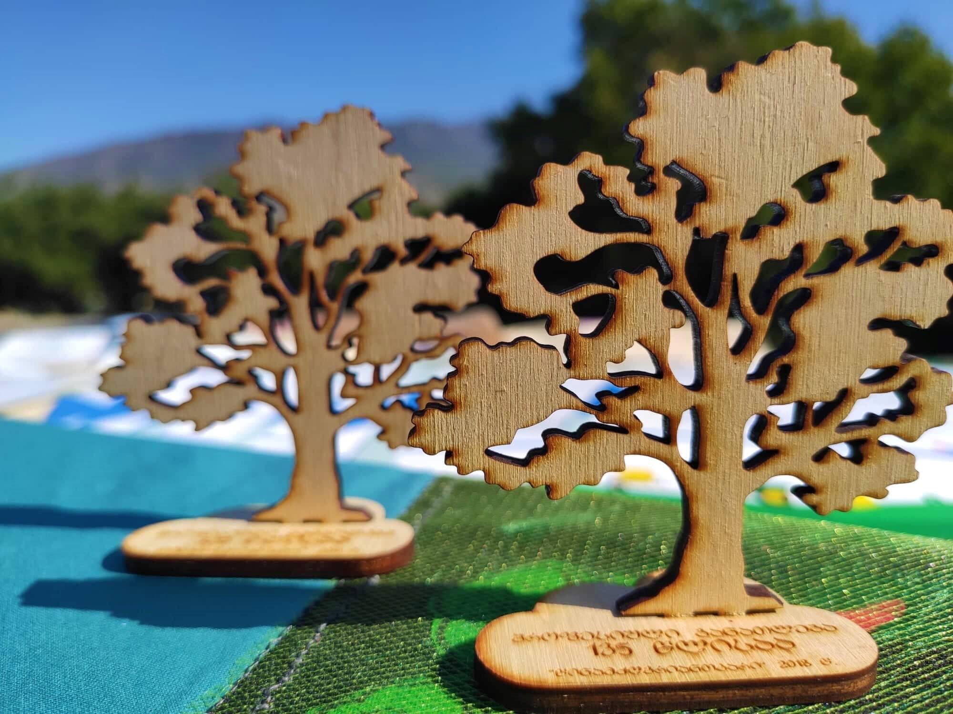
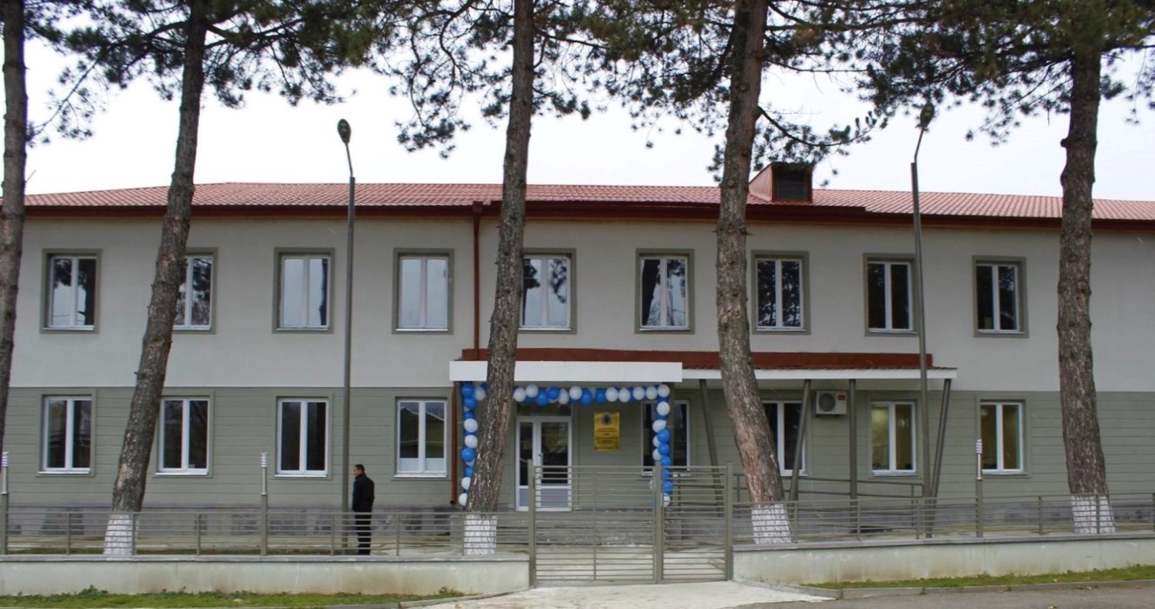
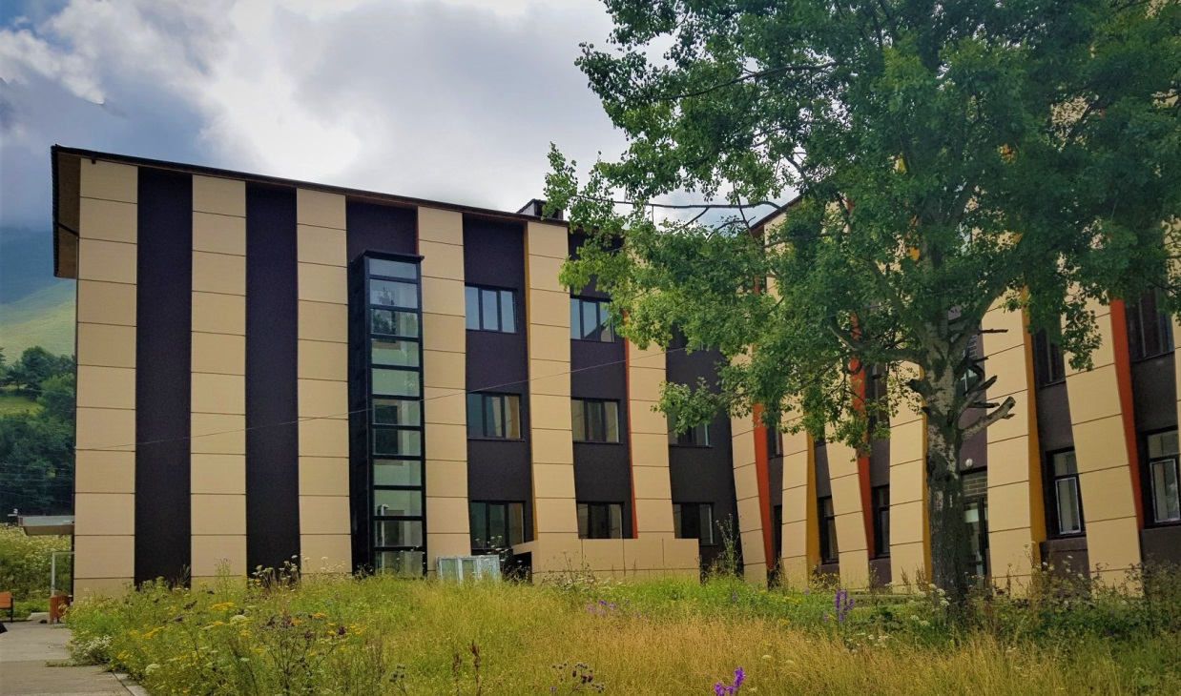
კოლეჯის ფილიალები
სწავლა უფასოა!!!
თიანეთი
სტეფანწმინდა

Slide 3
კოლეჯი ითვალისწინებს ინდივიდუალურ საჭიროებებს; საშუალებას იძლევა ისარგებლო საჭირო სერვიზებით
ინკლუზიური პროფესიული განათლების სპეციალისტი
ინდივიდუალური ასისტენტი
ჟესტური ენის თარჯიმანი
ადაპტირებული გარემო
ადაპტირებული მასალა და ტექნიკა
ჩასარიცხი გამოცდების მოდიფიცირება უნარების გათვალისწინებით
ტრანსპორტირება

Slide 4
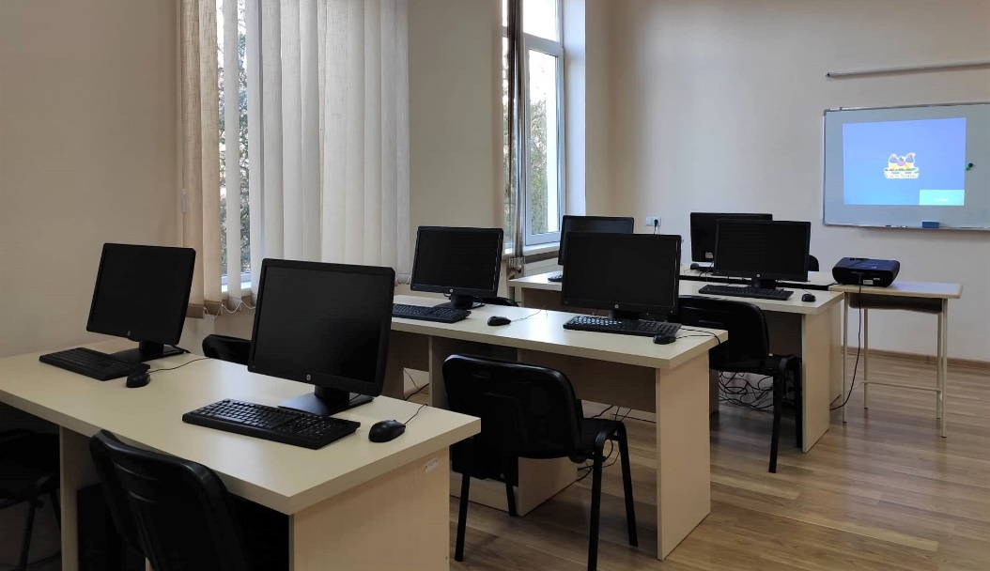
გაგაცნობთ პროფესიას - ინფორმაციის ტექნოლოგია
(ისწავლება წინამძღვრიშვილის კოლეჯში და თიანეთის ფილიალში)

Slide 5
კომპიუტერული ტექნიკის გამართულად მუშაობის უზრუნველყოფა;
პერიფერიული მოწყობილობების მხარდაჭერა;
შიდა ქსელის გამართვა;
აპარატურული და პროგრამული უსაფრთხოების უზრუნველყოფა;
პროფესიული ურთიერთობების დამყარება თავისი კომპეტენციის ფარგლებში.
რას მოიცავს ინფორმაციის ტექნოლოგია (აიტი)?
მონაცემთა ბაზებისა და ქსელების დიზაინს და ადმინისტრირებას;
პროგრამული უზრუნველყოფის აპლიკაციების დიზაინს, ფუნქციონირებასა და ინტეგრაციას;
კომპიუტერულ მედია აპლიკაციებს.

Slide 6
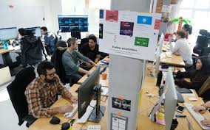
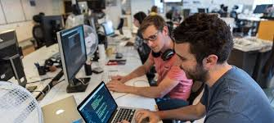
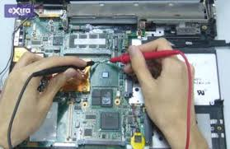
პროგრამაზე დაშვების წინა პირობა საბაზო განათლებაა
სწავლის ხანგრძლივობა 12 თვე
პროგრამის დასრულების შემდეგ შესაძლებლობა გაქვს დასაქმდე ტექნიკური მხარდაჭერის სპეციალისტად ნებისმიერ სახელწიფო/მუნიცი­პალურ ორგანიზაციაში ან/და კერძო კომპანიაში, სადაც გამოიყენება ინფორმაციული ტექნოლოგიები

Slide 7
რა პიროვნული უნარები დამჭირდება ამისთვის?
ყურადღება
სიზუსტე
თავაზიანობა
მოწესრიგებულობა
პასუხისმგებლიანობა
დამოუკიდებულობა
ლიდერობა
გუნდურობა

Slide 8
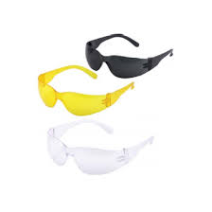
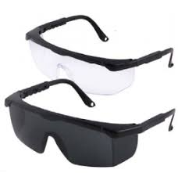
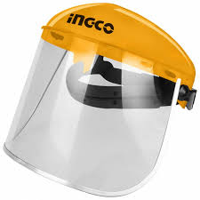
ინფორმაციული ტექნოლოგიების მხარდაჭერის სპეციალისტის ტიპურ სამუშაო გარემოს წარმოადგენს ოფისი -
დახურული სივრცე
გარე გამღიზიანებლები
ხმაური;
ვიბრაცია;
მექანიკური საფრთხე;
ელექტრო საფრთხე;
გამოსხივება;
ბასრი საგნები და იარაღები;
მუშაობა უნიფორმის (სათვალე, ხელთათმანი, ჩაფხუტი) გამოყენებით.

Slide 9
ფეხზე დგომა
გადაღლა
ჯდომა
სიარული
საგნის აღება
საგნის ჭერა და ხელების მოძრაობა, აწევა, დაწევა
საგნის ტარება
ტანის წინ, უკან და გვერდზე მოხრა
ბალანსირება
ჩამუხლვა
ფიზიკური ძალის გამოყენება
მძიმე საგნების აწევა, გაწევა, გაცურება
ინფორმაციული ტექნოლოგიების მხარდაჭერის სპეციალისტს სამუშაოს შესრულების დროს, ხანგრძლივად უწევს:

Slide 10
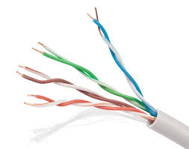
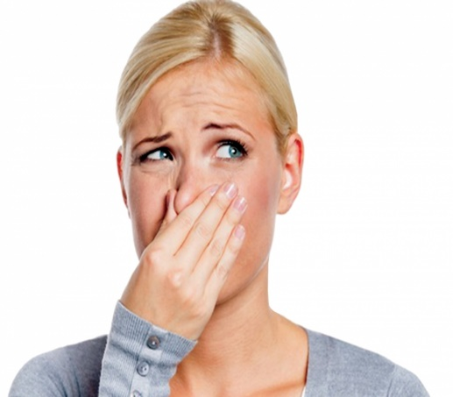
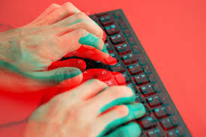
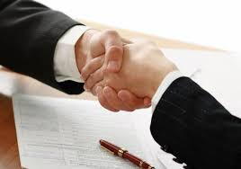
ფერების ცნობა და გარჩევა
სუნების გარჩევა და საფრთხის მიმანიშნებელი სუნის გაგება
ხმების გარჩევა
შორ და ახლო მანძილზე საგნების გარჩევა
ანგარიში
ინფორმაციის წაკითხვა
კლიენტთან ურთიერთობის ინიციატივის გამოჩენა და მისი ნათქვამის გაგება.
ინფორმაციული ტექნოლოგიების მხარდაჭერის სპეციალისტმა უნდა შეძლოს:

Slide 11
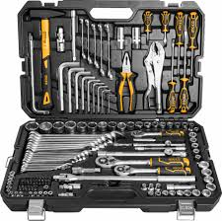
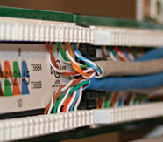
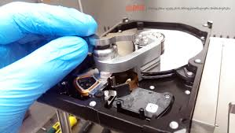
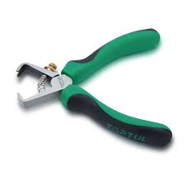
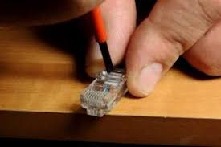
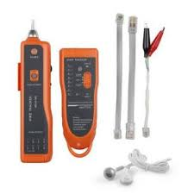
ინფორმაციული ტექნოლოგიების მხარდაჭერის სპეციალისტის ძირითადი სამუშაო ირაღები
სახრახნისების ნაკრები
ბრტყელტუჩა
მკვნეტარა
სარჩილავი მოწყობილობა
ქსელის ტესტერი
ელექტროტესტერი
ქსელის თავსაჭერი
ანტისტატიკური სამაჯური
ჩაქუჩი
ელექტრობურღი
ქსელის სადენის ჩამჭერი
ინფორმაციის შემნახველი მოწყობილობა
თერმოპასტა
სამანქანე ზეთი
ქსელის კონექტორი
ქსელის მზა სადენი

Slide 12
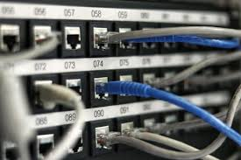
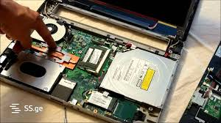
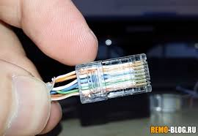
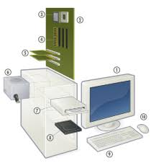
დადასტურებული სწავლის შედეგების შემთხვევაში კურსდამთავრებულს შეუძლია
ააწყოს და დააკომპლექტოს პერსონალური კომპიუტერი;
დაამონტაჟოს პერიფერიული მოწყობილობები;
დააინსტალიროს და გამართოს ოპერაციული სისტემი;
დააინსტალიროს გამოყენებითი პროგრამული უზრუნველყოფა;
უზრუნველყოს ოპერაციული სისტემის უსაფრთხოება;
განასხვავოს ქსელების ფუნდამენტური პრინციპები და ტიპები;
გაარჩიოს ქსელში ინფორმაციის მიმოცვლის მოდელების (TCP/IP,OSI) შრეები და ამ შრეებზე მომუშავე პორტები და ოქმი;
გამართოს მარტივი სადენიანი და უსადენო შიდა ქსელი;
შეაფასოს აპარატურული და პროგრამული რისკები და განსაზღვროს პრევენციული ზომები;
მოახდინოს აპარატურული დაპროგრამული პრობლემის იდენტიფიცირება და აღმოფხვრას გაუმართაობა.

Slide 13
არ გავიჭრათ ხელი ბასრ ინსტრუმენტებზე
ნივთების უსაფრთხოდ
მოხმარების წესების დაცვა!
უნდა ვიცოდეთ
არ გამოვიყენოთ სველი ხელი იარაღების დენში ჩართვისას ან გამორთვისას
რადგან
არ დავიწვათ ხელი ცხელი იარაღებით

Slide 14
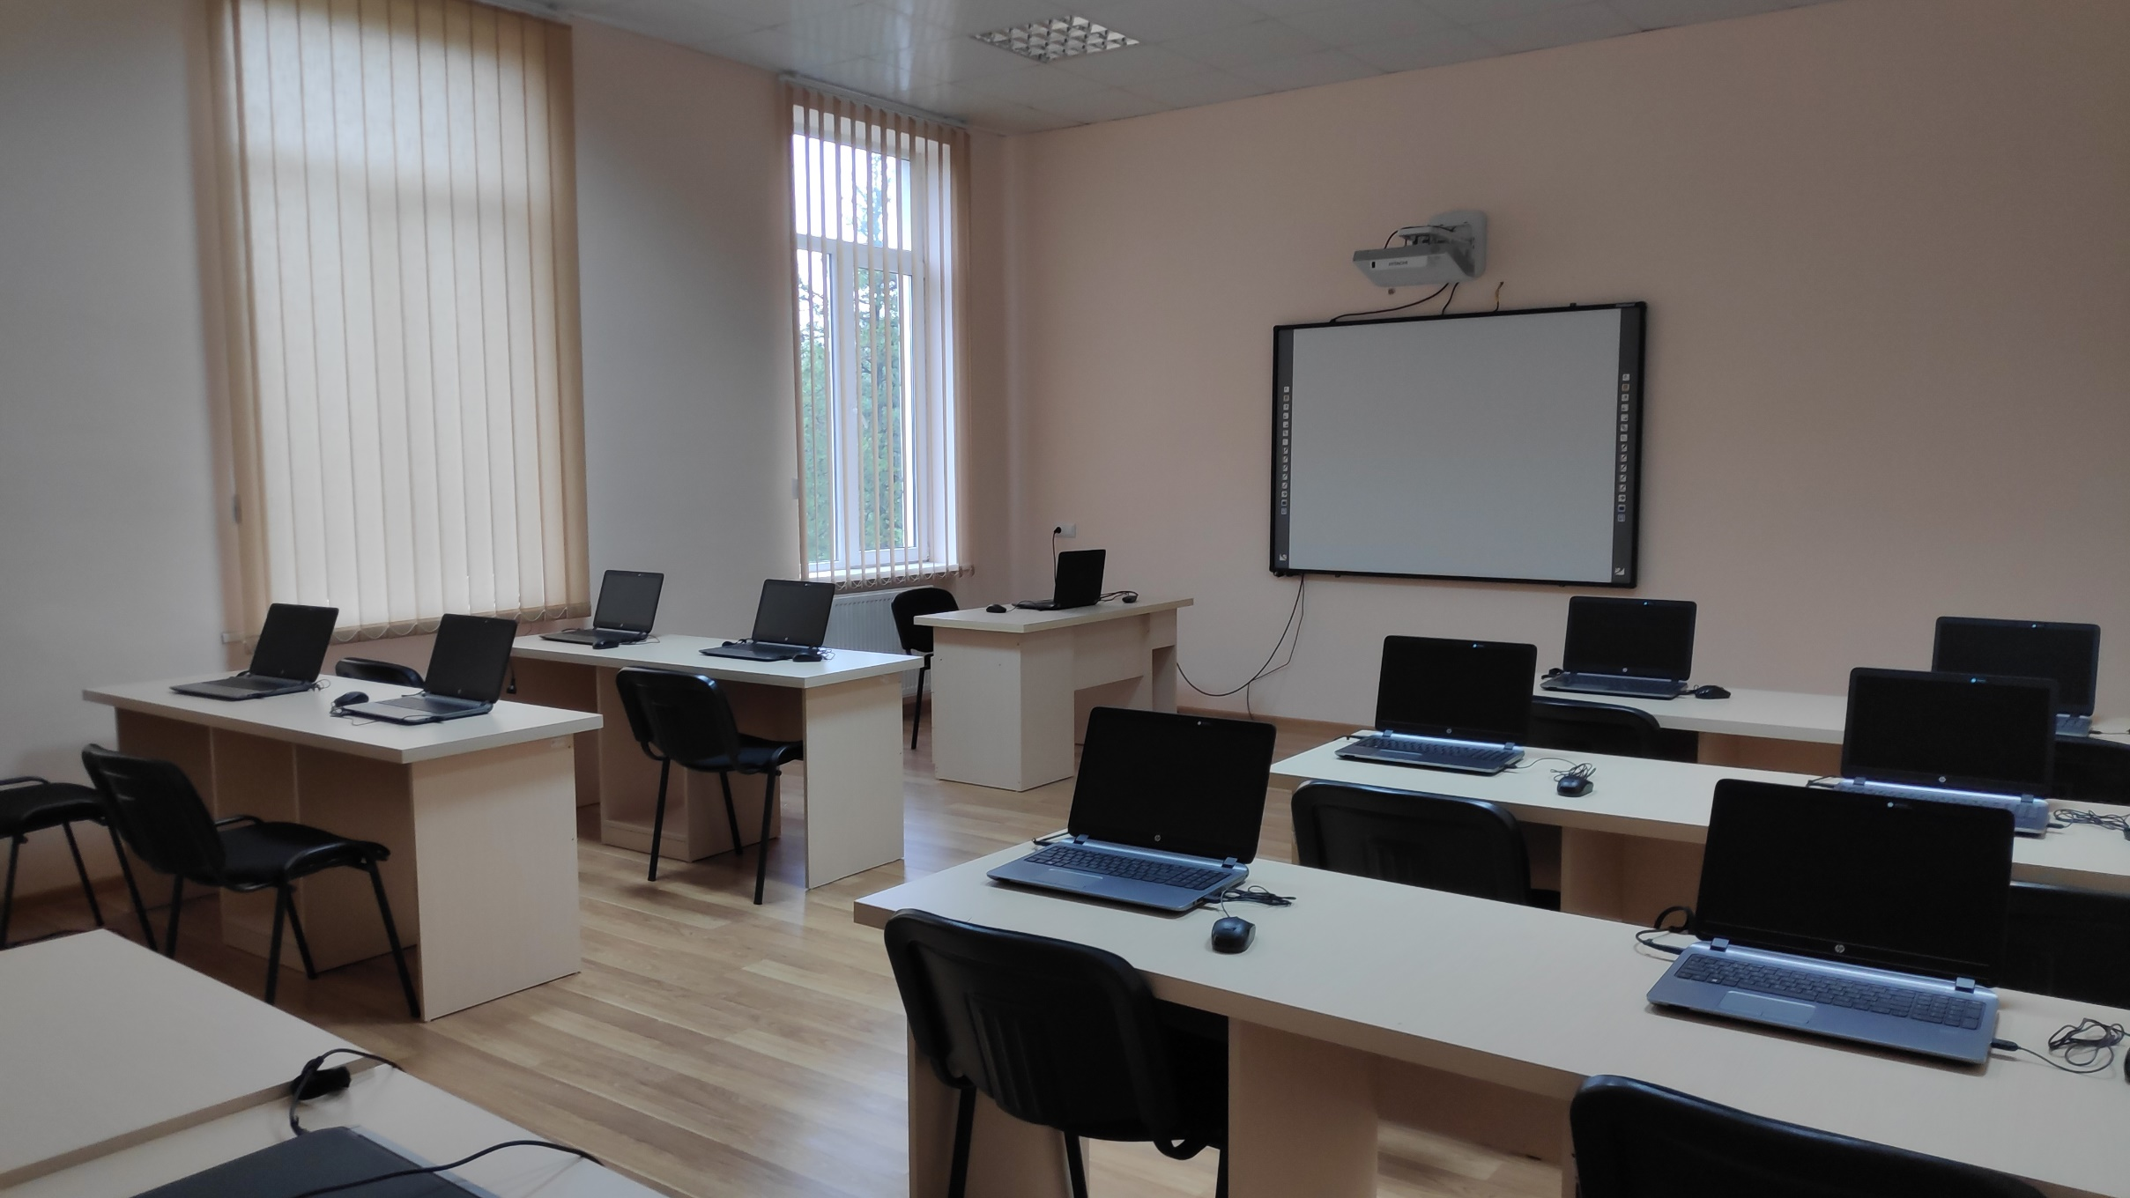
კოლეჯის სასწავლო აუდიტორია

Slide 15
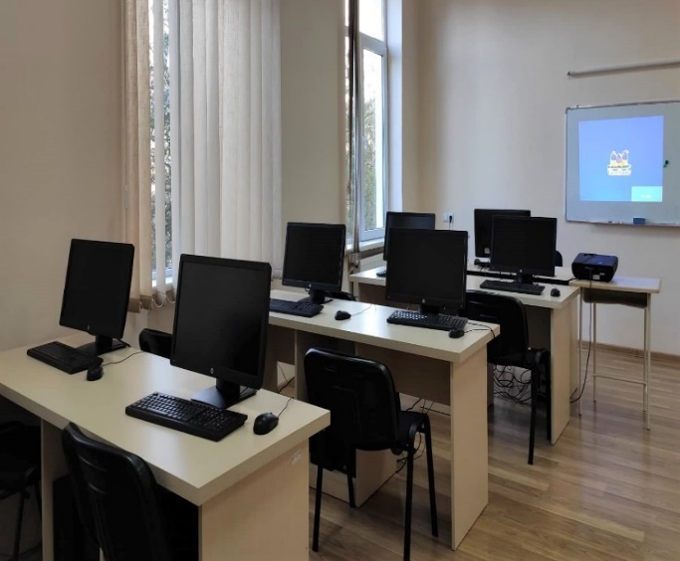
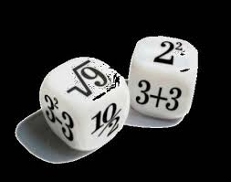
პროფესიასთან ერთად ისწავლი სხვა საგნებსაც, რომლებიც აუცილებელია ამ საქმიანობისთვის
კომუნიკაცია
ინგლისური ენა
რაოდენობრივი წიგნიერება
მეწარმეობა
სამოქალაქო განათლება
ინფორმაციულ წიგნიერება

Slide 16
გმადლობთ ყურადღებისთვის!
მოგვძებნეთ Facebook-ზე: ილია წინამძღვრიშვილის სახელობის კოლეჯი
ტელ: 577 215 090
ელ.ფოსტა: tmkcollege@tmk.edu.ge
ვებ-გვერდი: www.tmk.edu.ge

